Slide 2
一、Dockerfile介绍
Dockerfile 作用和定义
Dockerfile 的基本结构
Dockerfile 的使用场景
二、Dockerfile基础命令解析
FROM - 指定基础镜像
MAINTAINER - 作者信息
RUN - 构建时执行命令
CMD - 容器启动时执行命令
ENTRYPOINT - 启动入口点
WORKDIR - 工作目录
ENV - 环境变量
ADD 和 COPY - 文件/目录添加
EXPOSE - 暴露端口
VOLUME - 卷
三、Dockerfile 写法技巧
多阶段构建
缩小镜像体积
缓存利用
使用.dockerignore
四、Dockerfile 示例讲解
创建一个简单的web服务器
使用多阶段构建创建一个Go程序
五、Dockerfile 构建镜像与发布
使用docker build 构建镜像
构建参数化的Docker镜像
Docker镜像发布
六、最佳实践和常见错误
Dockerfile 设计与安全性
常见的编写错误
最佳实践
七、实战演示
实例教学
分析与解决问题
以上是对Dockerfile的讲解大纲，可以根据实际情况进行增删或调整。

Slide 3
https://blog.csdn.net/yuelai_217/article/details/122928912
https://www.runoob.com/docker/docker-dockerfile.html

Slide 4
Dockerfile介绍
Dockerfile 是一个用来构建镜像的文本文件，文本内容包含了一条条构建镜像所需的指令和说明。

Slide 5
FROM –指定基础镜像，必须为第一个命令
FROM指令是最重要的一个且必须为 Dockerfile文件开篇的第一个非注释行，用于为映像文件构建过程指定基准镜像，后续的指令运行于此基准镜像所提供的运行环境 .

Slide 6
COPY ADD
COPY–用于从 Docker主机复制文件至创建的新映像文件
ADD：将本地文件添加到容器中，tar类型文件会自动解压(网络压缩资源不会被解压)，可以访问网络资源，类似wget

Slide 7
WORKDIR
WORKDIR–工作目录，类似于cd命令
workdir为工作目录，指当前容器环境的工作目录，用于为 Dockerfile中所有的 RUN、CMD、ENTRYPOINT、COPY和 ADD指定设定工作目录

Slide 8
EXPOSE
EXPOSE–指定于外界交互的端口
EXPOSE 11211/udp 11211/tcp
注：EXPOSE并不会让容器的端口访问到主机。要使其可访问，需要在docker run运行容器时通过-p来发布这些端口，或通过-P参数来发布EXPOSE导出的所有端口

Slide 9
RUN和CMD都是Dockerfile的指令，但它们的用途和工作方式是不同的。
RUN 指令： RUN命令适用于在 docker build 构建docker镜像时执行的命令，并创建新的镜像层。每一个 RUN 指令都会在当前镜像的顶部添加一个新的层，然后提交一个新的临时镜像。该指令通常用于安装软件包、设置环境变量等。
CMD 指令：CMD 提供了容器默认执行的命令，可以被 docker run 命令行中的任何参数替换。
如果 Dockerfile 中定义了多个 CMD，只有最后一个 CMD 会被执行。

Slide 10
构建与启动
在 Dockerfile 文件的存放目录下，执行构建动作。
$ docker build -t nginx:v3 .
$ docker run –name yourname IMAGE_NAME:VERSION

Slide 11
-t: 在新容器内指定一个伪终端或终端。
-i: 允许你对容器内的标准输入 (STDIN) 进行交互。

Slide 12
准备工作
1. uninstall old version if necessary
sudo yum remove docker \
docker-client \
docker-client-latest \
docker-common \
docker-latest \
docker-latest-logrotate \
docker-logrotate \
docker-engine
2. Install required tools
sudo yum install -y yum-utils \
device-mapper-persistent-data \
lvm2
3. Set docker repo, using aliyun
sudo yum-config-manager \
--add-repo \
https://mirrors.aliyun.com/docker-ce/linux/centos/docker-ce.repo

Slide 13
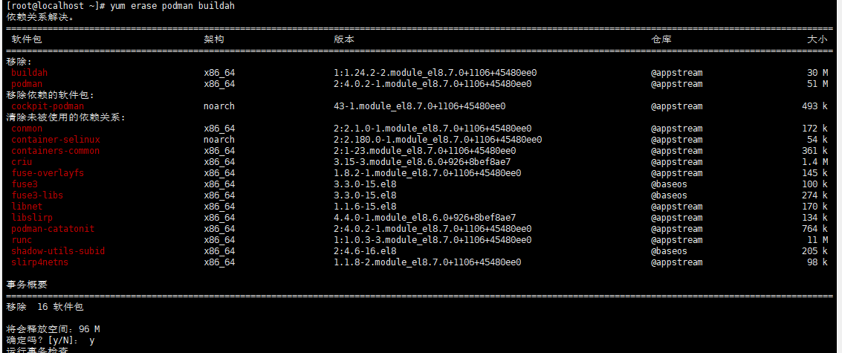
Remove old packages

Slide 14
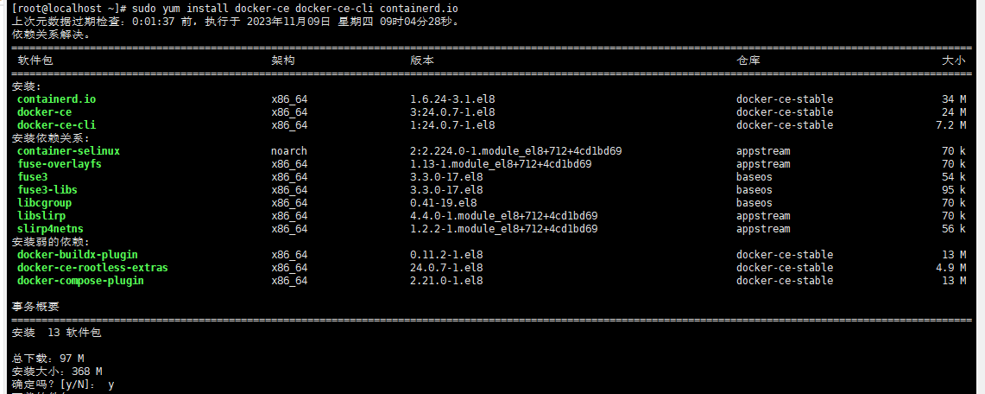
Do install docker

Slide 15
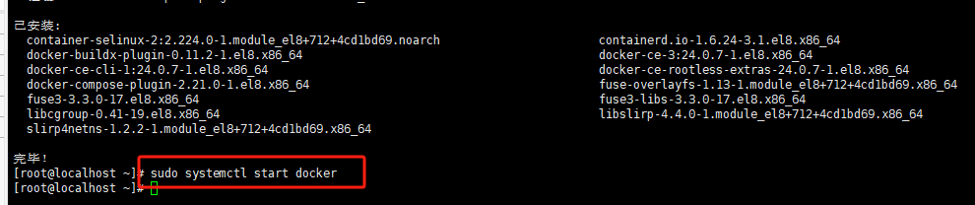
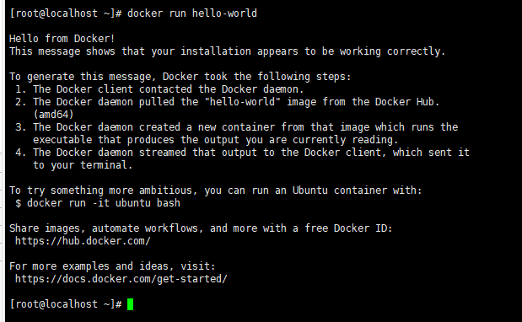
Start docker
systemctl start docker
docker run hello-world

Slide 16
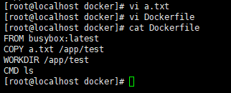

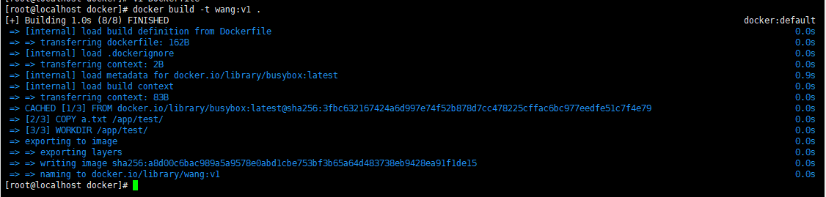
Example 1
FROM busybox:latest
COPY a.txt /app/test
WORKDIR /app/test
CMD pwd
CMD ls
docker run --name wang_1 wang:v1

